Slide 1

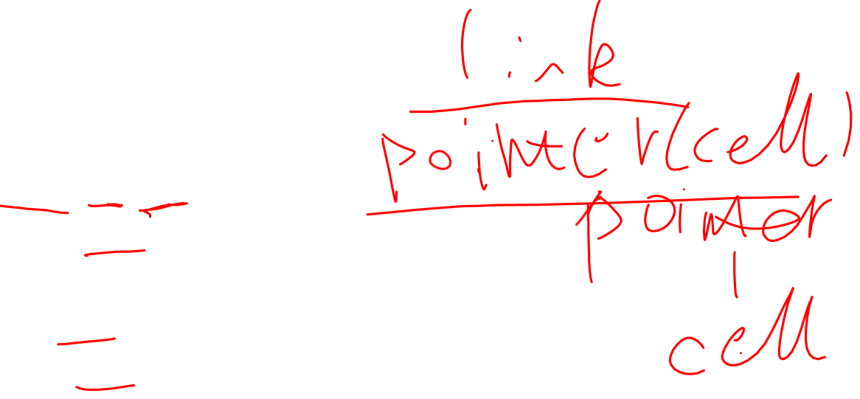
6.3.2 名字等价
type link = ^cell;
var next : link; last : link; p : ^cell; q, r : ^cell;
5个变量类型是否都相同？——依赖实现
允许类型表达式命名，但不允许回路
名字等价：完全相同
结构等价：名字被替换后完全相同

Slide 2

例6.2
变量 类型表达式
next link
last link
p pointer(cell)
q pointer(cell)
r pointer(cell)
名字等价：next, last类型相同，p, q, r类型相同，p, next类型不同
结构等价：5个变量类型都相同

Slide 3
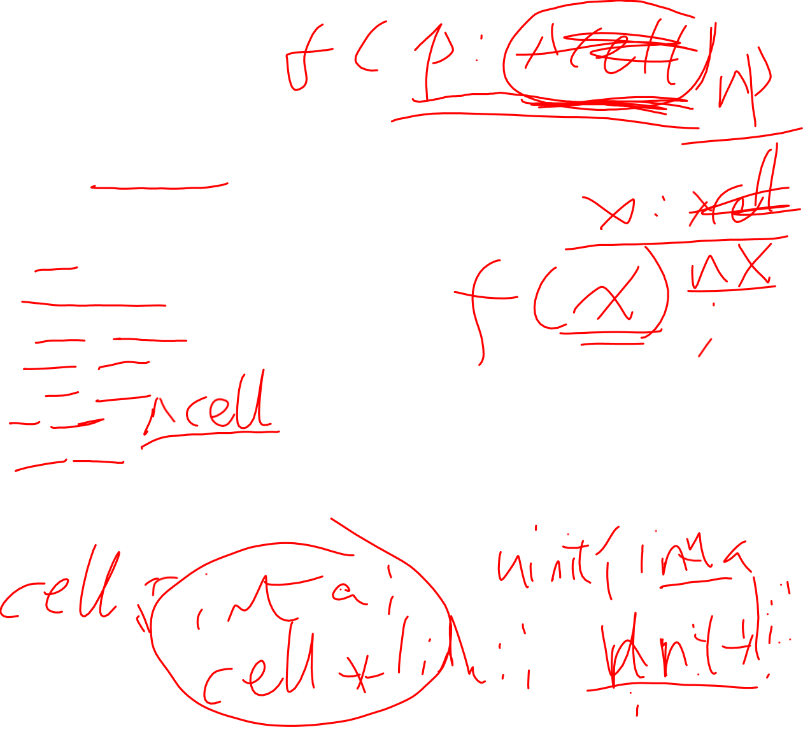
例6.3
许多Pascal编译器会隐含地为每条标识符定义语句涉及到的类型关联一个类型名
type link = ^cell; np = ^cell; nqr = ^cell;
var next : link; last : link; p : np; q, r : nqr;
名字等价：next, last类型相同，q, r类型相同，p, next, q类型不同

Slide 4
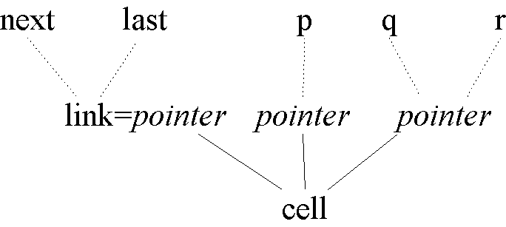
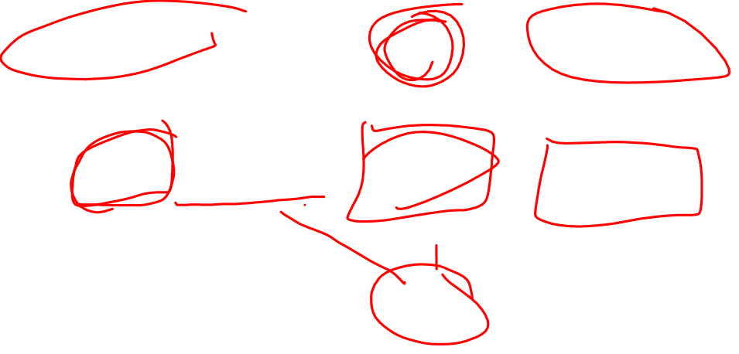
例6.3（续）
实现方式——构造类型图
对基本类型和类型构造符——创建新结点
对新类型名——创建叶结点，保存与类型表达式的链接
名字等价——相同结点

Slide 5

6.3.3 回路问题
链表、树：递归定义
实现：记录——数据、指向同一记录类型的指针→回路
type link = ^cell;
cell = record
info : integer;
next : link;
end;

Slide 6
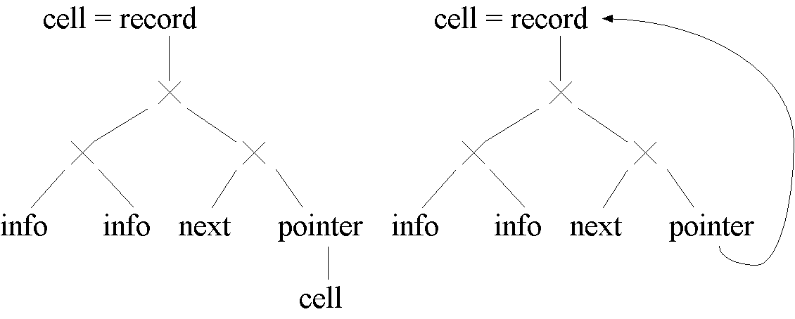
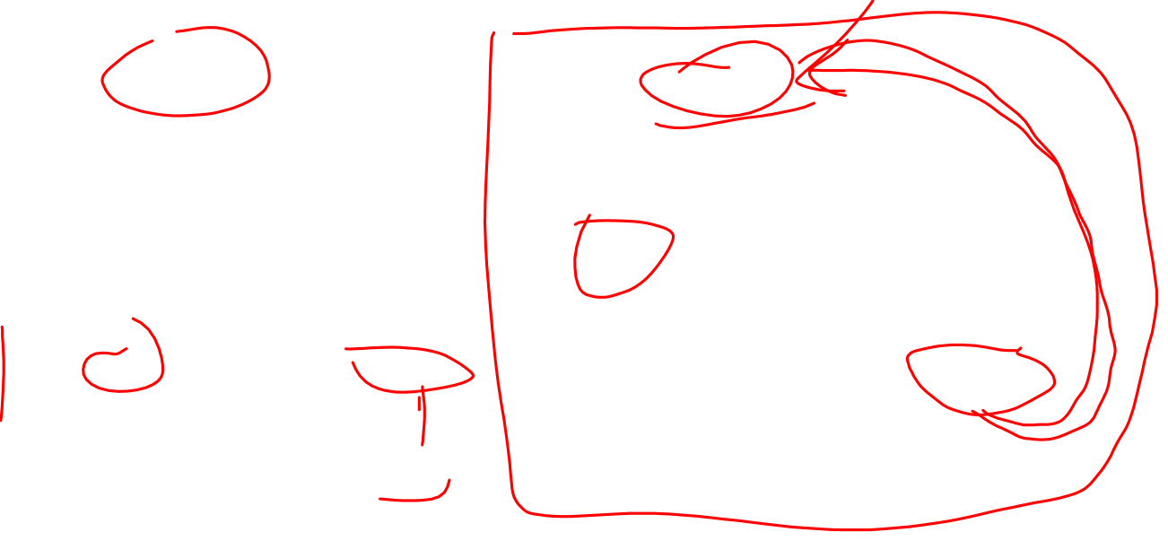
回路问题（续）
将递归定义的类型名替换为类型表达式，类型图中会产生回路

Slide 7
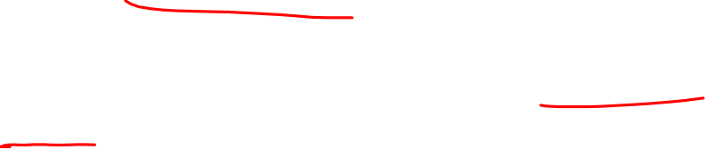
例6.4 C语言避免回路
对除记录之外的类型使用结构等价
struct cell {
int info;
struct cell *next;
};
C语言要求类型名在使用前声明
例外：未定义记录类型的指针
回路：只可能是记录指针引起
结构等价判定遇到记录类型停止：只有名字相同的记录才认为类型相同

Slide 8
6.4 类型转换
x+i，x为实型，i为整型
不同保存格式，不同加法指令
转换为相同类型进行运算
语言定义指定转换方法
赋值：转换为左部类型
表达式：int→real
类型检查器完成转换操作的生成
x i inttoreal real+
类型转换与重载紧密相连

Slide 9

强制类型转换（coercion）
编译器自动进行的隐含的类型转换
一般要求：不能丢失信息
显式（explicit）类型转换：程序员
C：(float)10
Pascal：ord(‘a’)——字符型→整型 chr(65)——整型→字符型
常量类型转换编译时进行，提高性能
for I := 1 to N do X[I] := 1——48.4N ms
for I := 1 to N do X[I] := 1.0——5.4N ms

Slide 10
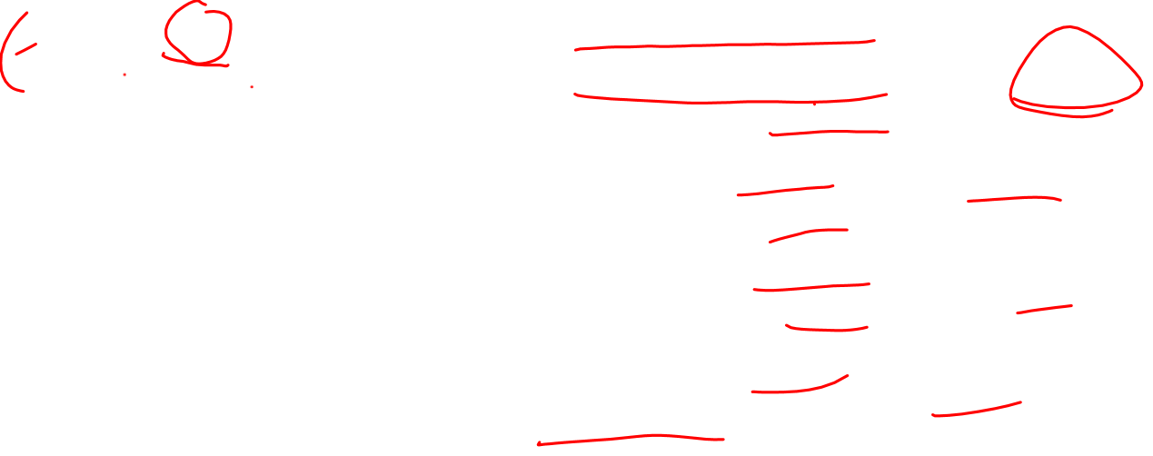
例6.5
E → num {E.type = integer }
E → num.num {E.type = real }
E → id {E.type = lookup(id.entry)}
E → E₁ op E₂ {E.type = if (E₁.type == integer)
and (E₂.type == integer) then integer
else if (E₁.type == integer)
and (E₂.type == real) then real
else if (E₁.type == real)
and (E₂.type == integer) then real
else if (E₁.type == real)
and (E₂.type == real) then real
else type_error
}

